Slide 1


AGRADECIMIENTO POR LAS BENDICIONES DE DIOS. SALMOS.103:1-5.
INTRODUCCÓN:
Bendice, alma mía, al SEÑOR, y bendiga todo mi ser su santo nombre.
V.2.
Bendice, alma mía, al SEÑOR, y no olvides ninguno de sus beneficios.
V.3.
El es el que perdona todas tus iniquidades, el que sana todas tus enfermedades;
V.4.

Slide 2
INTRODUCCIÓN:
el que rescata de la fosa tu vida, el que te corona de bondad y compasión;
V.5.
el que colma de bienes tus años, para que tu juventud se renueve como el águila.
El águila en algún tiempo de su vida, se renueva su pico su garras para seguir viviendo.
Así nuestro interior se va renovando de día en día.
II Corintios.4:16.

Slide 3
INTRODUCCIÓN:
Por tanto no desfallecemos, antes bien, aunque nuestro hombre exterior va decayendo, sin embargo nuestro hombre interior se renueva de día en día.
Nuestro cuerpo exterior cada día se va envejeciendo, pero nuestra alma va rejuveneciéndose.
Este Salmo es una sincera acción de gracias a Dios.
El Salmo comienza y termina exclamando gracias a Dios por todos sus beneficios que Él nos ha dado.

Slide 4
INTRODUCCIÓN:
Dios siempre nos colma de bendiciones cada día.
La vida.
La salud.
La comida.
La vista.
El habla.
El caminar.
La respiración.
Todas estas cosas son bendiciones de Dios y no debemos de olvidar nunca ser agradecido con Dios.

Slide 5
INTRODUCCIÓN:
En este estudio veremos porque debemos ser siempre agradecidos con Dios, cualquiera que sea nuestra situación debemos ser agradecidos con Dios.
El ser agradecidos es algo que la gente no tiene en su vida.
Mucha gente cree que tiene todo porque se lo merece o le tienen que hacer un favor porque se lo merece.
Pero no es así debemos de ser agradecido con Dios siempre.

Slide 6
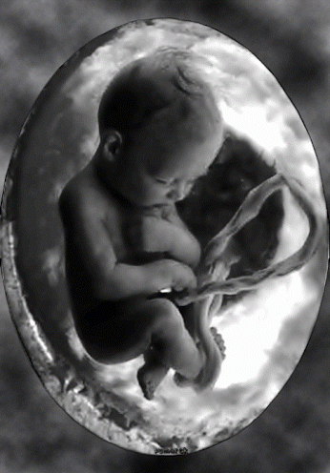
DEBEMOS SER AGRADECIDOS CON DIOS POR HABERNOS CREADOS.
Salmos.103:2.
Bendice, alma mía, al SEÑOR, y no olvides ninguno de sus beneficios.
Uno de los beneficios que obtenemos de Dios es la vida, Él nos creó.
Todos debemos de agradecer a Dios por habernos creados, por habernos dado la vida.
Es uno de tantos beneficios que Dios nos da, nos regala la vida.

Slide 7
DEBEMOS SER AGRADECIDOS CON DIOS POR HABERNOS CREADOS.
Ya que si Dios no nos hubiera creado nunca hubiéramos podido existir.
Él es Él que nos da la vida.
Salmos.139:13, 16.
Porque tú formaste mis entrañas; me hiciste en el seno de mi madre.
V.16.
Tus ojos vieron mi embrión, y en tu libro se escribieron todos los días que me fueron dados, cuando no existía ni uno solo de ellos.
Él es Él único que tiene el poder de crear, Él nos hizo.

Slide 8
DEBEMOS SER AGRADECIDOS CON DIOS POR HABERNOS CREADOS.
Él es Él único que tiene el poder de crear, Él nos hizo.
Salmos.100:3.
Sabed que El, el SEÑOR, es Dios; El nos hizo, y no nosotros a nosotros mismos; pueblo suyo somos y ovejas de su prado.
Por eso debemos de doblar nuestras rodillas ante Él, porque Él es nuestro hacedor.
Salmos.95:6-7.
Venid, adoremos y postrémonos; doblemos la rodilla ante el SEÑOR nuestro Hacedor.
V.7.

Slide 9
DEBEMOS SER AGRADECIDOS CON DIOS POR HABERNOS CREADOS.
Porque El es nuestro Dios, y nosotros el pueblo de su prado y las ovejas de su mano. Si oís hoy su voz,
Sus manos nos hicieron nos formaron.
Salmos.119:73.
Tus manos me hicieron y me formaron; dame entendimiento para que aprenda tus mandamientos.
Las manos de Dios son las que nos formaron nos dio la vida.

Slide 10
DEBEMOS SER AGRADECIDOS CON DIOS POR HABERNOS CREADOS.
Él es Él que da vida a todos.
Hechos.17:25.
ni es servido por manos humanas, como si necesitara de algo, puesto que El da a todos vida y aliento y todas las cosas;
Nadie puede existir sin que Dios lo haya creado, el ser humano por mucho que intente clonar nunca podrá dar la vida.
Solo Dios tiene ese poder de dar la vida.

Slide 11
DEBEMOS SER AGRADECIDOS CON DIOS POR HABERNOS CREADOS.
Por eso debemos ser agradecidos con Dios por habernos creados, sin Él no existiéramos ni viviéramos en este mundo.
Dios nos hizo y debemos agradecer a Él por la vida.
Como dice Él Salmista:
“No olvides ninguno de sus beneficios”.
Salmos.103:2.
Bendice, alma mía, al SEÑOR, y no olvides ninguno de sus beneficios.

Slide 12
DEBEMOS SER AGRADECIDOS CON DIOS POR HABERNOS CREADOS.
La vida es una bendición de Dios y no debemos de olvidarnos de ella.
Lamentablemente muchos no creen en la bendición de la vida.
Por eso se quitan la vida, se quejan de su vida.
Dios nos ha regala la vida valorémosla, cuidémosla para agradar a Dios.
Dios nos creó para que le adoremos y sirvamos como Él se lo merece.

Slide 13

DEBEMOS SER AGRADECIDOS CON DIOS POR EL GOZO QUE ÉL NOS DA.
Salmos.103:2.
Bendice, alma mía, al SEÑOR, y no olvides ninguno de sus beneficios.
Otros de los grandes beneficios que Dios nos da, nos regala es el gozo que tenemos en nuestra vida cristiana.
Él cristiano siempre tiene gozo en su corazón,
Ya que el gozo del cristiano no depende de las cosas que tenga ni de las circunstancias de la vida.

Slide 14
DEBEMOS SER AGRADECIDOS CON DIOS POR EL GOZO QUE ÉL NOS DA.
El gozo del cristiano depende de tener a Dios.
Porque en la presencia del Señor hay plenitud de gozo.
Salmos.16:11.
Me darás a conocer la senda de la vida; en tu presencia hay plenitud de gozo; en tu diestra, deleites para siempre.
En Él Señor siempre estaremos gozoso porque Él está con nosotros.

Slide 15
DEBEMOS SER AGRADECIDOS CON DIOS POR EL GOZO QUE ÉL NOS DA.
Solo en Él Señor está el verdadero gozo y nosotros estamos en Él Señor.
En Él Señor hay un río de gozo.
Salmos.36:8.
Se sacian de la abundancia de tu casa, y les das a beber del río de tus delicias.
El gozo del Señor es como un gran río que nunca se seca nunca se acaba.
Siempre está fluyendo como el agua del río.

Slide 16
DEBEMOS SER AGRADECIDOS CON DIOS POR EL GOZO QUE ÉL NOS DA.
Así fluye el gozo de Dios en nosotros por su presencia.
Por eso de su interior correrán ríos de agua viva.
Juan.7:38.
El que cree en mí, como ha dicho la Escritura: "De lo más profundo de su ser brotarán ríos de agua viva."
Él cristiano nunca debe estar triste si tiene a Dios con Él.
No hay porque estar triste sino siempre gozosos como decía Él Apóstol Pablo.

Slide 17
DEBEMOS SER AGRADECIDOS CON DIOS POR EL GOZO QUE ÉL NOS DA.
Filipenses.4:4.
Regocijaos en el Señor siempre. Otra vez lo diré: ¡Regocijaos!
Siempre debemos estar gozoso en Él Señor.
Nunca triste, por eso debemos de ser agradecidos con Dios por su gozo, su felicidad que Él nos regala siempre.
Estad siempre gozoso es un mandamiento de Dios.
I Tesalonicenses.5:16.

Slide 18
DEBEMOS SER AGRADECIDOS CON DIOS POR EL GOZO QUE ÉL NOS DA.
Estad siempre gozosos;
El gozo debe de correr en nosotros siempre.
No importa las circunstancias que nos rodeen.
Como los Apóstoles.
Hechos.5:40-41.
Ellos aceptaron su consejo, y después de llamar a los apóstoles, los azotaron y les ordenaron que no hablaran en el nombre de Jesús y los soltaron.
V.41.

Slide 19
DEBEMOS SER AGRADECIDOS CON DIOS POR EL GOZO QUE ÉL NOS DA.
Ellos, pues, salieron de la presencia del concilio, regocijándose de que hubieran sido tenidos por dignos de padecer afrenta por su Nombre.
Aunque fueron azotados, ellos salieron gozosos por Cristo.
Porque el gozo del Señor es y debe ser nuestra fortaleza siempre.
Como Nehemías animaba al pueblo.
Nehemias.8:10.

Slide 20
DEBEMOS SER AGRADECIDOS CON DIOS POR EL GOZO QUE ÉL NOS DA.
También les dijo: Id, comed de la grosura, bebed de lo dulce, y mandad raciones a los que no tienen nada preparado; porque este día es santo para nuestro Señor. No os entristezcáis, porque la alegría del SEÑOR es vuestra fortaleza.
Lo que nos debe fortalecer en nuestras angustias es el gozo en Él Señor.
Ese gozo debe ser nuestra fortaleza en nuestra lucha como cristianos.

Slide 21
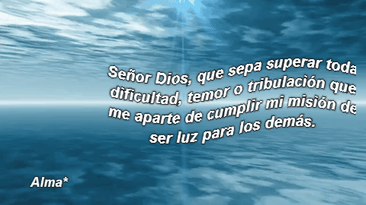
DEBEMOS SER AGRADECIDOS CON DIOS POR LAS ESPINAS DE LA VIDA.
Salmos.103:4.
el que rescata de la fosa tu vida, el que te corona de bondad y compasión;
Debemos ser agradecidos con Dios por las espinas, los problemas y dificultades que se nos presente en nuestra vida como cristianos.
La vida no siempre será tranquila, sin problema, habrá dificultades y tenemos que ser agradecidos por ella con Dios.

Slide 22
DEBEMOS SER AGRADECIDOS CON DIOS POR LAS ESPINAS DE LA VIDA.
¿Alguna vez Usted ha agradecido a Dios por su presencia en los momentos duro de su vida?
¿Ha agradecido Usted a Dios por algún momento difícil que este pasando?
Todos vamos a pasar por dificultades en nuestras vidas.
II Timoteo.3:12.
Y en verdad, todos los que quieren vivir piadosamente en Cristo Jesús, serán perseguidos.

Slide 23
DEBEMOS SER AGRADECIDOS CON DIOS POR LAS ESPINAS DE LA VIDA.
Estos momentos difíciles son para nuestro provecho. Porque las tribulaciones producen paciencia.
Romanos.5:3-4.
Y no sólo esto, sino que también nos gloriamos en las tribulaciones, sabiendo que la tribulación produce paciencia;
V.4.
y la paciencia, carácter probado; y el carácter probado, esperanza;
Las pruebas producen algo bueno en nosotros.

Slide 24
DEBEMOS SER AGRADECIDOS CON DIOS POR LAS ESPINAS DE LA VIDA.
Cuando estamos en alguna tribulación es para nuestro beneficio por que vamos a tener paciencia.
Muchas veces hay cristianos que quieren tener paciencia pero no quieren sufrir no quieren tener problema.
¿Cómo vamos a llegar a tener paciencia?
Sino queremos sufrir, no queremos pasar por las pruebas, tribulaciones.

Slide 25
DEBEMOS SER AGRADECIDOS CON DIOS POR LAS ESPINAS DE LA VIDA.
Job es un ejemplo de haber bendecido a Dios en medio de las dificultades de la vida.
Job.1:20-22.
Entonces Job se levantó, rasgó su manto, se rasuró la cabeza, y postrándose en tierra, adoró,
V.21.
y dijo: Desnudo salí del vientre de mi madre y desnudo volveré allá. El SEÑOR dio y el SEÑOR quitó; bendito sea el nombre del SEÑOR.
V.22.

Slide 26
DEBEMOS SER AGRADECIDOS CON DIOS POR LAS ESPINAS DE LA VIDA.
En todo esto Job no pecó ni culpó a Dios.
Job a pesar de los momentos difíciles que Él estaba pasando nunca dejo de agradecer a Dios.
Pero muchas veces nosotros nos somos así, cuando hay problemas dificultades más bien nos alejamos de Dios, dejamos la iglesia.
Nos enojamos con Dios le reclamamos a Él.
Cuando en verdad deberíamos de ser agradecidos con Él.

Slide 27
DEBEMOS SER AGRADECIDOS CON DIOS POR LAS ESPINAS DE LA VIDA.
Debemos de gloriarnos en las dificultades aprovechar las bendiciones que obtenemos cuando estamos en alguna aflicción, tribulación porque es para nuestro provecho.
Así como lo hizo Él Apóstol Pablo con su aguijón.
II Corintios.12:9.
Y El me ha dicho: Te basta mi gracia, pues mi poder se perfecciona en la debilidad. Por tanto, muy gustosamente me gloriaré más bien en mis debilidades, para que el poder de Cristo more en mí.

Slide 28
DEBEMOS SER AGRADECIDOS CON DIOS POR LAS ESPINAS DE LA VIDA.
Él se gloriaba en las tribulaciones.
Romanos.5:3.
Y no sólo esto, sino que también nos gloriamos en las tribulaciones, sabiendo que la tribulación produce paciencia;
Tenemos que agradecer a Dios cuando nos encontremos en cualquier dificultad, tribulación.
No solo cuando estemos bien, sino también cuando estemos mal.

Slide 29
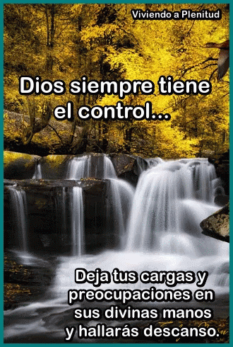
DEBEMOS SER AGRADECIDOS CON DIOS PORQUE ÉL LLEVA NUESTRAS CARGAS.
Salmos.103:5.
el que colma de bienes tus años, para que tu juventud se renueve como el águila.
Debemos de ser agradecidos con Dios, porque el lleva nuestras cargas.
Salmos.55:22.
Echa sobre el SEÑOR tu carga, y El te sustentará; El nunca permitirá que el justo sea sacudido.

Slide 30
DEBEMOS SER AGRADECIDOS CON DIOS PORQUE ÉL LLEVA NUESTRAS CARGAS.
Dios nos pide nuestras cargas nuestros problemas, nuestras dificultades.
Él nos pide todo que se lo demos a Él.
Él sabrá hacer lo mejor con ellas.
Él sabe ayudarnos.
Hebreos.4:16.
Por tanto, acerquémonos con confianza al trono de la gracia para que recibamos misericordia, y hallemos gracia para la ayuda oportuna.

Slide 31
DEBEMOS SER AGRADECIDOS CON DIOS PORQUE ÉL LLEVA NUESTRAS CARGAS.
I Pedro.5:7.
echando toda vuestra ansiedad sobre El, porque El tiene cuidado de vosotros.
Él nos pide todas nuestras ansiedades preocupaciones que se las demos a Él.
¿Imaginémonos que fuera de nosotros con todos nuestros problemas sin que nadie nos pudiera ayudar?
Dios está dispuesto a ayudarnos con nuestras cargas.

Slide 32
DEBEMOS SER AGRADECIDOS CON DIOS PORQUE ÉL LLEVA NUESTRAS CARGAS.
Él nos pide nuestras cargas.
Él quiere llevar nuestras cargas.
Él quiere ayudarnos a llevarla.
Dios cada día de nuestras vidas lleva nuestras cargas.
Salmos.68:19.
Bendito sea el Señor, que cada día lleva nuestra carga, el Dios que es nuestra salvación.
Dios siempre llevará nuestras cargas Él siempre nos sostendrá aun en nuestra vejez.

Slide 33
DEBEMOS SER AGRADECIDOS CON DIOS PORQUE ÉL LLEVA NUESTRAS CARGAS.
Isaías.46:4.
Aun hasta vuestra vejez, yo seré el mismo, y hasta vuestros años avanzados, yo os sostendré. Yo lo he hecho, y yo os cargaré; yo os sostendré, y yo os libraré.
Es una gran bendición saber que Dios siempre quiere ayudarnos con nuestros problemas.
Él siempre está pendiente de nosotros y por eso debemos ser agradecidos con Él.
Él nos cuida siempre.

Slide 34
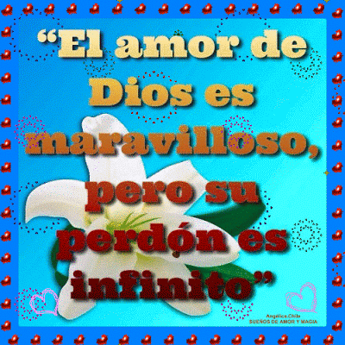
DEBEMOS SER AGRADECIDOS CON DIOS POR SU PERDÓN.
Salmos.103:3.
El es el que perdona todas tus iniquidades, el que sana todas tus enfermedades;
Debemos ser agradecidos con Dios por Él perdón de nuestros pecados.
Nosotros estamos sin Dios sin esperanza en este mundo.
No éramos del pueblo de Dios, estamos alejados de Él.
Sin ninguna bendición de parte de Él.

Slide 35
DEBEMOS SER AGRADECIDOS CON DIOS POR SU PERDÓN.
Efesios.2:12.
recordad que en ese tiempo estabais separados de Cristo, excluidos de la ciudadanía de Israel, extraños a los pactos de la promesa, sin tener esperanza, y sin Dios en el mundo.
Estábamos condenado a la perdición eterna.
Por que estábamos muertos espiritualmente para Dios.
En delitos y pecados.

Slide 36
DEBEMOS SER AGRADECIDOS CON DIOS POR SU PERDÓN.
Efesios.2:1.
Y El os dio vida a vosotros, que estabais muertos en vuestros delitos y pecados,
Pero Dios por su amor por su misericordia nos perdonó en Cristo.
Romanos.5:8.
Pero Dios demuestra su amor para con nosotros, en que siendo aún pecadores, Cristo murió por nosotros.

Slide 37
DEBEMOS SER AGRADECIDOS CON DIOS POR SU PERDÓN.
Aun siendo pecados Cristo vino a morir por nosotros para perdonarnos de nuestros pecados.
Él sigue perdonándonos si pecados.
I Juan.1:7, 9.
mas si andamos en la luz, como El está en la luz, tenemos comunión los unos con los otros, y la sangre de Jesús su Hijo nos limpia de todo pecado.
V.9.

Slide 38
DEBEMOS SER AGRADECIDOS CON DIOS POR SU PERDÓN.
Si confesamos nuestros pecados, El es fiel y justo para perdonarnos los pecados y para limpiarnos de toda maldad.
I Juan.2:1.
Hijitos míos, os escribo estas cosas para que no pequéis. Y si alguno peca, Abogado tenemos para con el Padre, a Jesucristo el justo.
Su bendición de perdonarnos si fallamos estará con nosotros.

Slide 39
DEBEMOS SER AGRADECIDOS CON DIOS POR SU PERDÓN.
Por eso debemos de ser agradecidos porque cuando Dios nos perdona manda lejos nuestros pecados.
Él da la espalda a nuestros pecados.
Isaías.38:17.
He aquí, por mi bienestar tuve gran amargura; eres tú quien ha guardado mi alma del abismo de la nada, porque echaste tras tus espaldas todos mis pecados.
No se acuerda de nuestros pecados.

Slide 40
DEBEMOS SER AGRADECIDOS CON DIOS POR SU PERDÓN.
Isaías.43:25.
Yo, yo soy el que borro tus transgresiones por amor a mí mismo, y no recordaré tus pecados.
Él los echa en el fondo del mar.
Miqueas.7:19.
Volverá a compadecerse de nosotros, hollará nuestras iniquidades. Sí, arrojarás a las profundidades del mar todos nuestros pecados.
Hermanos debemos ser agradecidos con Dios por el perdón de nuestros pecados sin ese perdón estaríamos perdido.

Slide 41
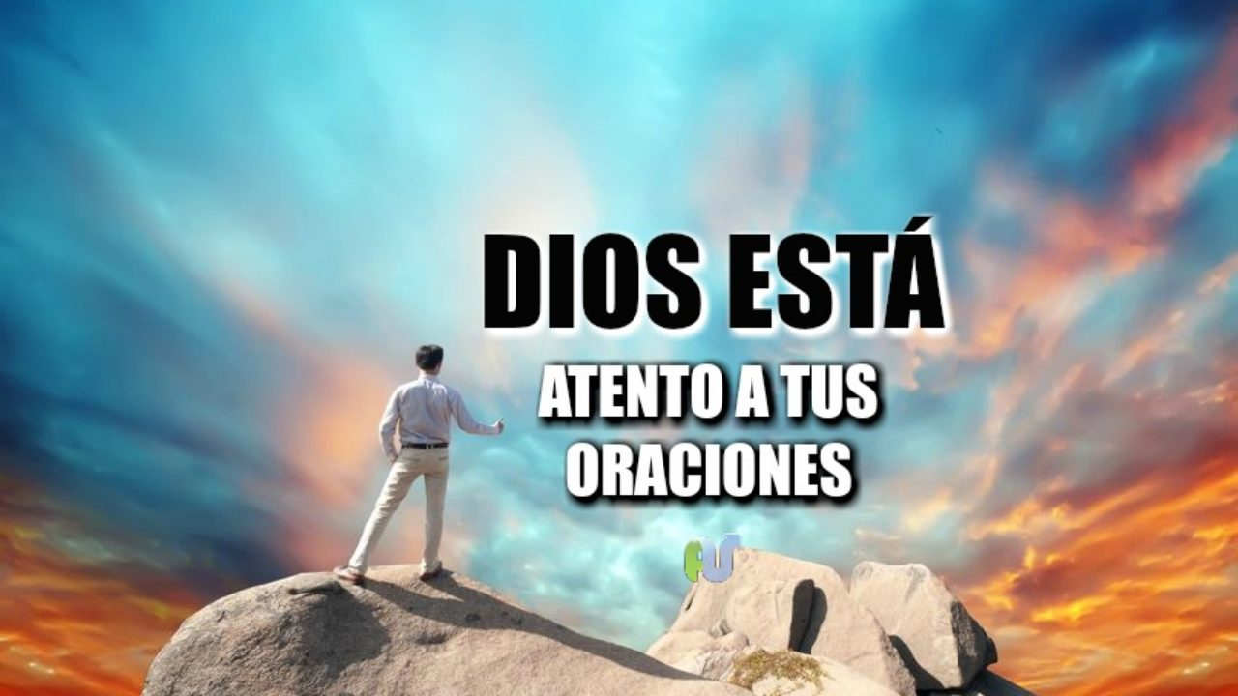
DEBEMOS SER AGRADECIDOS CON DIOS POR ESTAR ATENTO A NUESTRAS ORACIONES.
Salmos.103:4.
el que rescata de la fosa tu vida, el que te corona de bondad y compasión;
Hermano otra de las cosas por la cuales debemos agradecer a Dios, es porque Él está atento a nuestras oraciones.
Su oído esta presta, listo a escuchar nuestras oraciones en todo momento de nuestras vidas.
I Pedro.3:12.

Slide 42
DEBEMOS SER AGRADECIDOS CON DIOS POR ESTAR ATENTO A NUESTRAS ORACIONES.
PORQUE LOS OJOS DEL SEÑOR ESTAN SOBRE LOS JUSTOS, Y SUS OIDOS ATENTOS A SUS ORACIONES; PERO EL ROSTRO DEL SEÑOR ESTA CONTRA LOS QUE HACEN EL MAL.
Sus oídos están atento a nuestras oraciones.
Él va a responder deacuerdo a su voluntad las oraciones que le hagamos.
Él está esperando nuestras oraciones.

Slide 43
DEBEMOS SER AGRADECIDOS CON DIOS POR ESTAR ATENTO A NUESTRAS ORACIONES.
Está pendiente de nosotros.
Salmos.34:15-17.
Los ojos del SEÑOR están sobre los justos, y sus oídos atentos a su clamor.
V.16.
El rostro del SEÑOR está contra los que hacen mal, para cortar de la tierra su memoria.
V.17.
Claman los justos, y el SEÑOR los oye, y los libra de todas sus angustias.

Slide 44
DEBEMOS SER AGRADECIDOS CON DIOS POR ESTAR ATENTO A NUESTRAS ORACIONES.
Él está pendiente de nosotros a cada momento, Él quiere que clamemos a Él en oración.
Dios está muy atento a nuestro clamor Él quiere oírnos.
Él quiere escucharnos para ayudarnos, nuestras oraciones no son un estorbo para Dios, al contrario Él está siempre pendiente de nosotros a escucharnos.
Él quiere que oremos porque Él está pendiente de nosotros.
Mateo.7:7-11.

Slide 45
DEBEMOS SER AGRADECIDOS CON DIOS POR ESTAR ATENTO A NUESTRAS ORACIONES.
Pedid, y se os dará; buscad, y hallaréis; llamad, y se os abrirá.
V.8.
Porque todo el que pide, recibe; y el que busca, halla; y al que llama, se le abrirá.
V.9.
¿O qué hombre hay entre vosotros que si su hijo le pide pan, le dará una piedra,
V.10.
o si le pide un pescado, le dará una serpiente?

Slide 46
DEBEMOS SER AGRADECIDOS CON DIOS POR ESTAR ATENTO A NUESTRAS ORACIONES.
V.11.
Pues si vosotros, siendo malos, sabéis dar buenas dádivas a vuestros hijos, ¿cuánto más vuestro Padre que está en los cielos dará cosas buenas a los que le piden?
Por eso debemos de ser agradecidos con Dios por que Él está atento a las oraciones de los justos.
¿Es Usted agradecido con Dios por las oraciones?

Slide 47
CONCLUSIÒN:
Hermanos las bendiciones de Dios son muchas y abundantes, pero tenemos que ser agradecidos con todas y cada uno de ellas, no debemos de olvidarnos nunca de ellas.
Debemos de dar gracias en todo.
I Tesalonicenses.5:18.
dad gracias en todo, porque esta es la voluntad de Dios para vosotros en Cristo Jesús.
Cualquiera que sea nuestra situación esa es la voluntad de Dios ser agradecidos siempre.

Slide 48
CONCLUSIÒN:
Debemos de ser agradecidos porque Dios nos ha dado un reino que es inconmovible.
Hebreos.12:28.
Por lo cual, puesto que recibimos un reino que es inconmovible, demostremos gratitud, mediante la cual ofrezcamos a Dios un servicio aceptable con temor y reverencia;
Debemos mostrar gratitud a Dios por ello.
Aunque estemos pasando dificultades tenemos que ser agradecidos con Dios siempre.

Slide 49



PLAN DE SALVACIÓN SEGÚN DIOS
¿Que debo hacer
para ser salvo…?
DIOS
“EL SEÑOR AÑADÍA CADA DÍA A LA IGLESIA LOS QUE HABÍAN DE SER SALVOS”
HECHOS.2:47
“por cuanto todos pecaron, y están destituidos de la gloria de Dios” Romanos. 3:23.
P
E
C
A
D
O
BAUTIZARSE. Hech.2:38.
CONFESAR. Rom.10:9-10.
Cristo es Él Salvador de los que le obedecen
“…y habiendo sido perfeccionado, vino a ser autor de eterna salvación para todos los que le obedecen” Hebreos.5:9.
ARREPENTIRSE. Hech.17:30.
CREER, Mar.16:15-16.
OIR, Rom.10:17.

Slide 50

DIOS NOS BENDIGA A TODOS.

